Slide 1



HELLO!
PRÉSENTATION
Notes:
- Chacun se présente

Slide 2

Analyse des données météorologiques de Madrid
Notes:
#Antoine

Slide 3
SOMMAIRE
CONTEXTE
PROBLEMATIQUE
SOLUTION
Notes:
#Antoine

Slide 4
SOMMAIRE
CONTEXTE
PROBLEMATIQUE
SOLUTION
Notes:
#Antoine

Slide 5
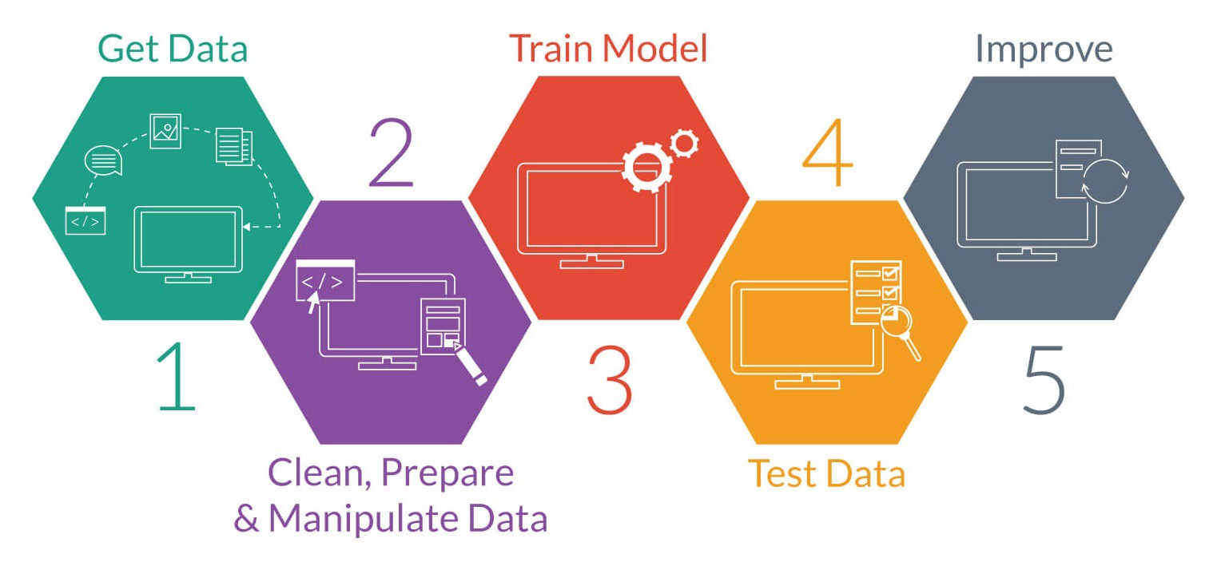
1.CONTEXTE
Notes:
#Antoine
En data science, l’extraction et le nettoyage des données est une partie fondamentale pour construire une base solide permettant l’exploitation de celle-ci. Nous allons vous présenter une manière de procédé et les analyses résultantes qui pourront servir comme méthode de base dans l’extraction et le nettoyage des données.

Slide 6
SOMMAIRE
CONTEXTE
PROBLEMATIQUE
SOLUTION
Notes:
#Antoine

Slide 7
2.PROBLEMATIQUE
Quelles interprétations pouvons nous tirer de l’analyse
des données météorologique de Madrid entre 1997 et 2015?
Notes:
#Antoine

Slide 8
SOMMAIRE
CONTEXTE
PROBLEMATIQUE
SOLUTION
Notes:
#Antoine -> introduit travis

Slide 9

3.SOLUTION
Initialisation
Mise en place de l’environnement
Initialisation des variables
Affichage du csv formaté dans une page HTML
Notes:
#Travis

Slide 10
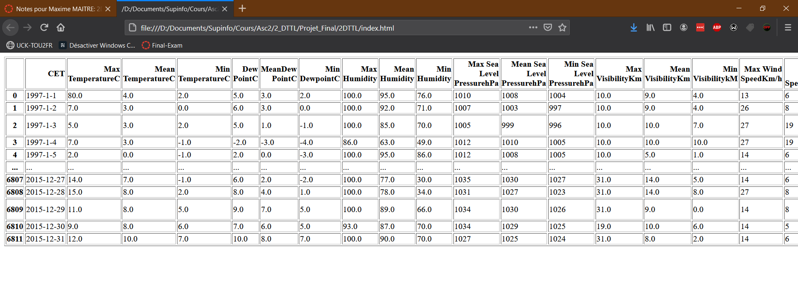
3.SOLUTION
Initialisation
Notes:
#Travis

Slide 11

3.SOLUTION
Exploration des données
Prise de connaissance des types d’attribut
Vérification de l’intégrité des données
Notes:
#Travis

Slide 12

3.SOLUTION
Sélection des données intéressantes
Formatage des attributs
Tri des données pertinentes
Notes:
#Travis

Slide 13
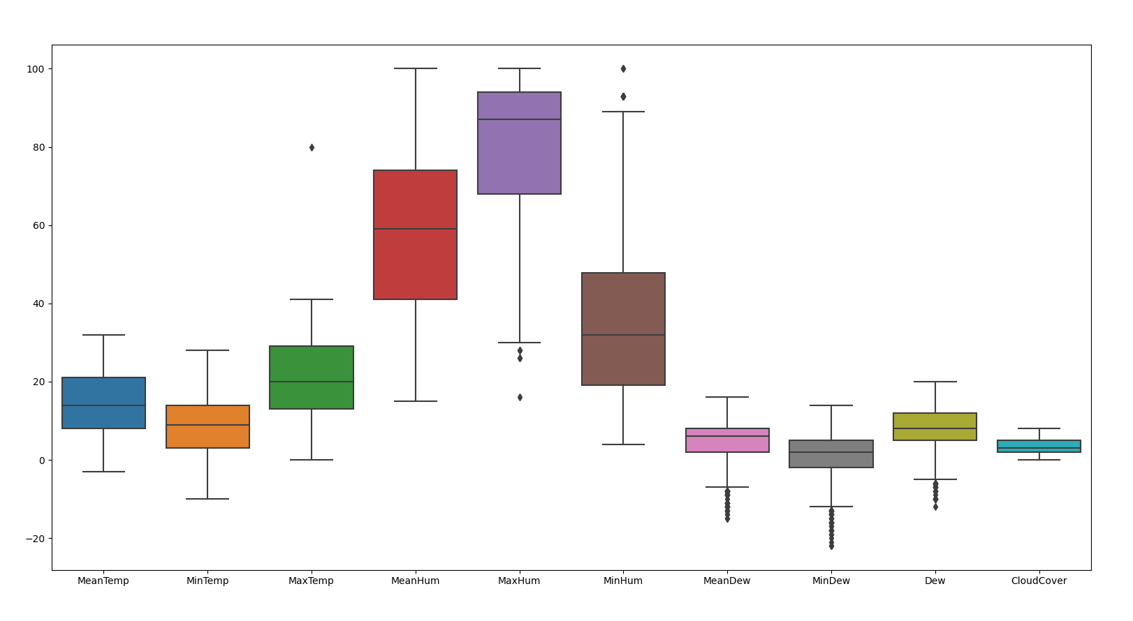
Notes:
#Travis

Slide 14

3.SOLUTION
Nettoyage des données
Identifications des données aberrantes
Suppression de celles-ci
Remplacement contextuel des valeurs NaN
Notes:
#Travis

Slide 15
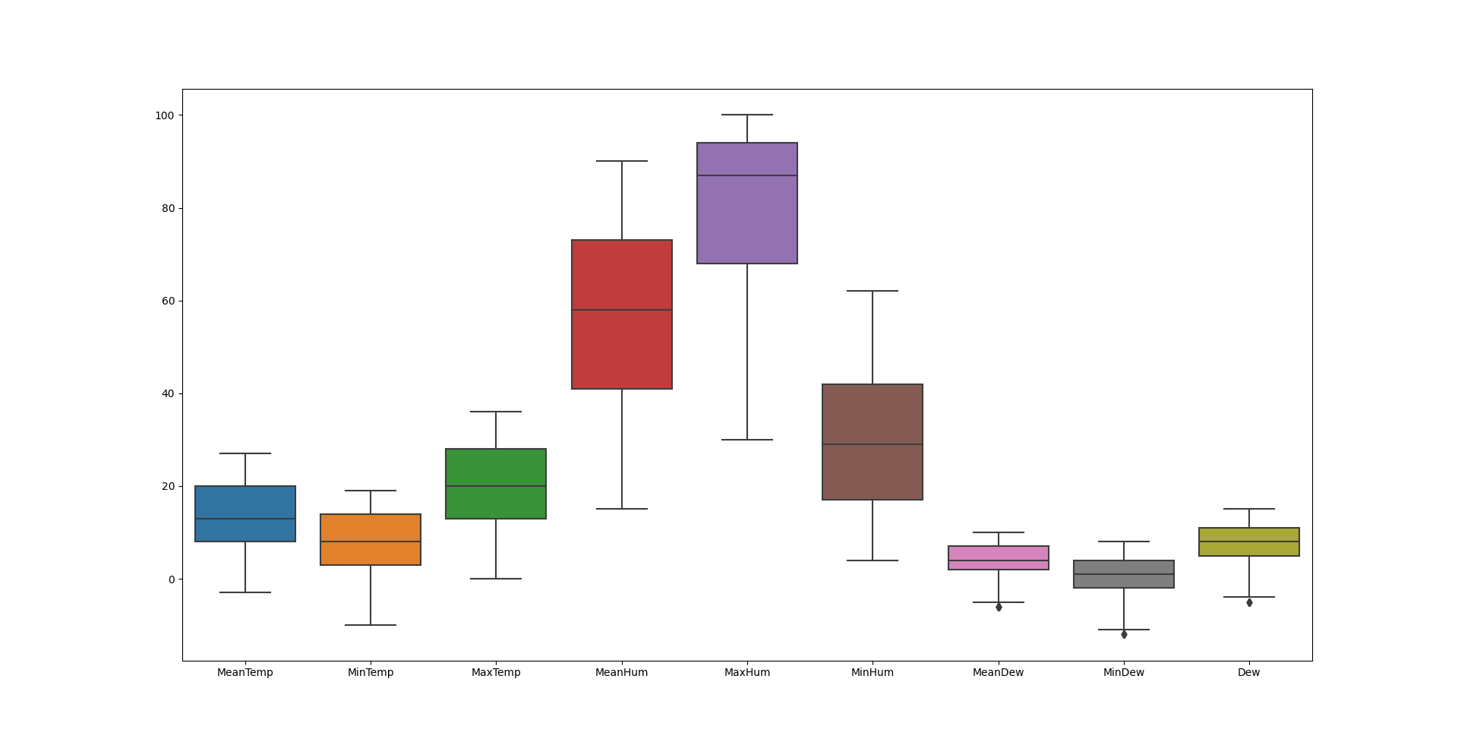
3.SOLUTION
Notes:
#Travis

Slide 16

3.SOLUTION
Restitution
Analyse avec PowerBI
Notes:
#Maxime

Slide 17
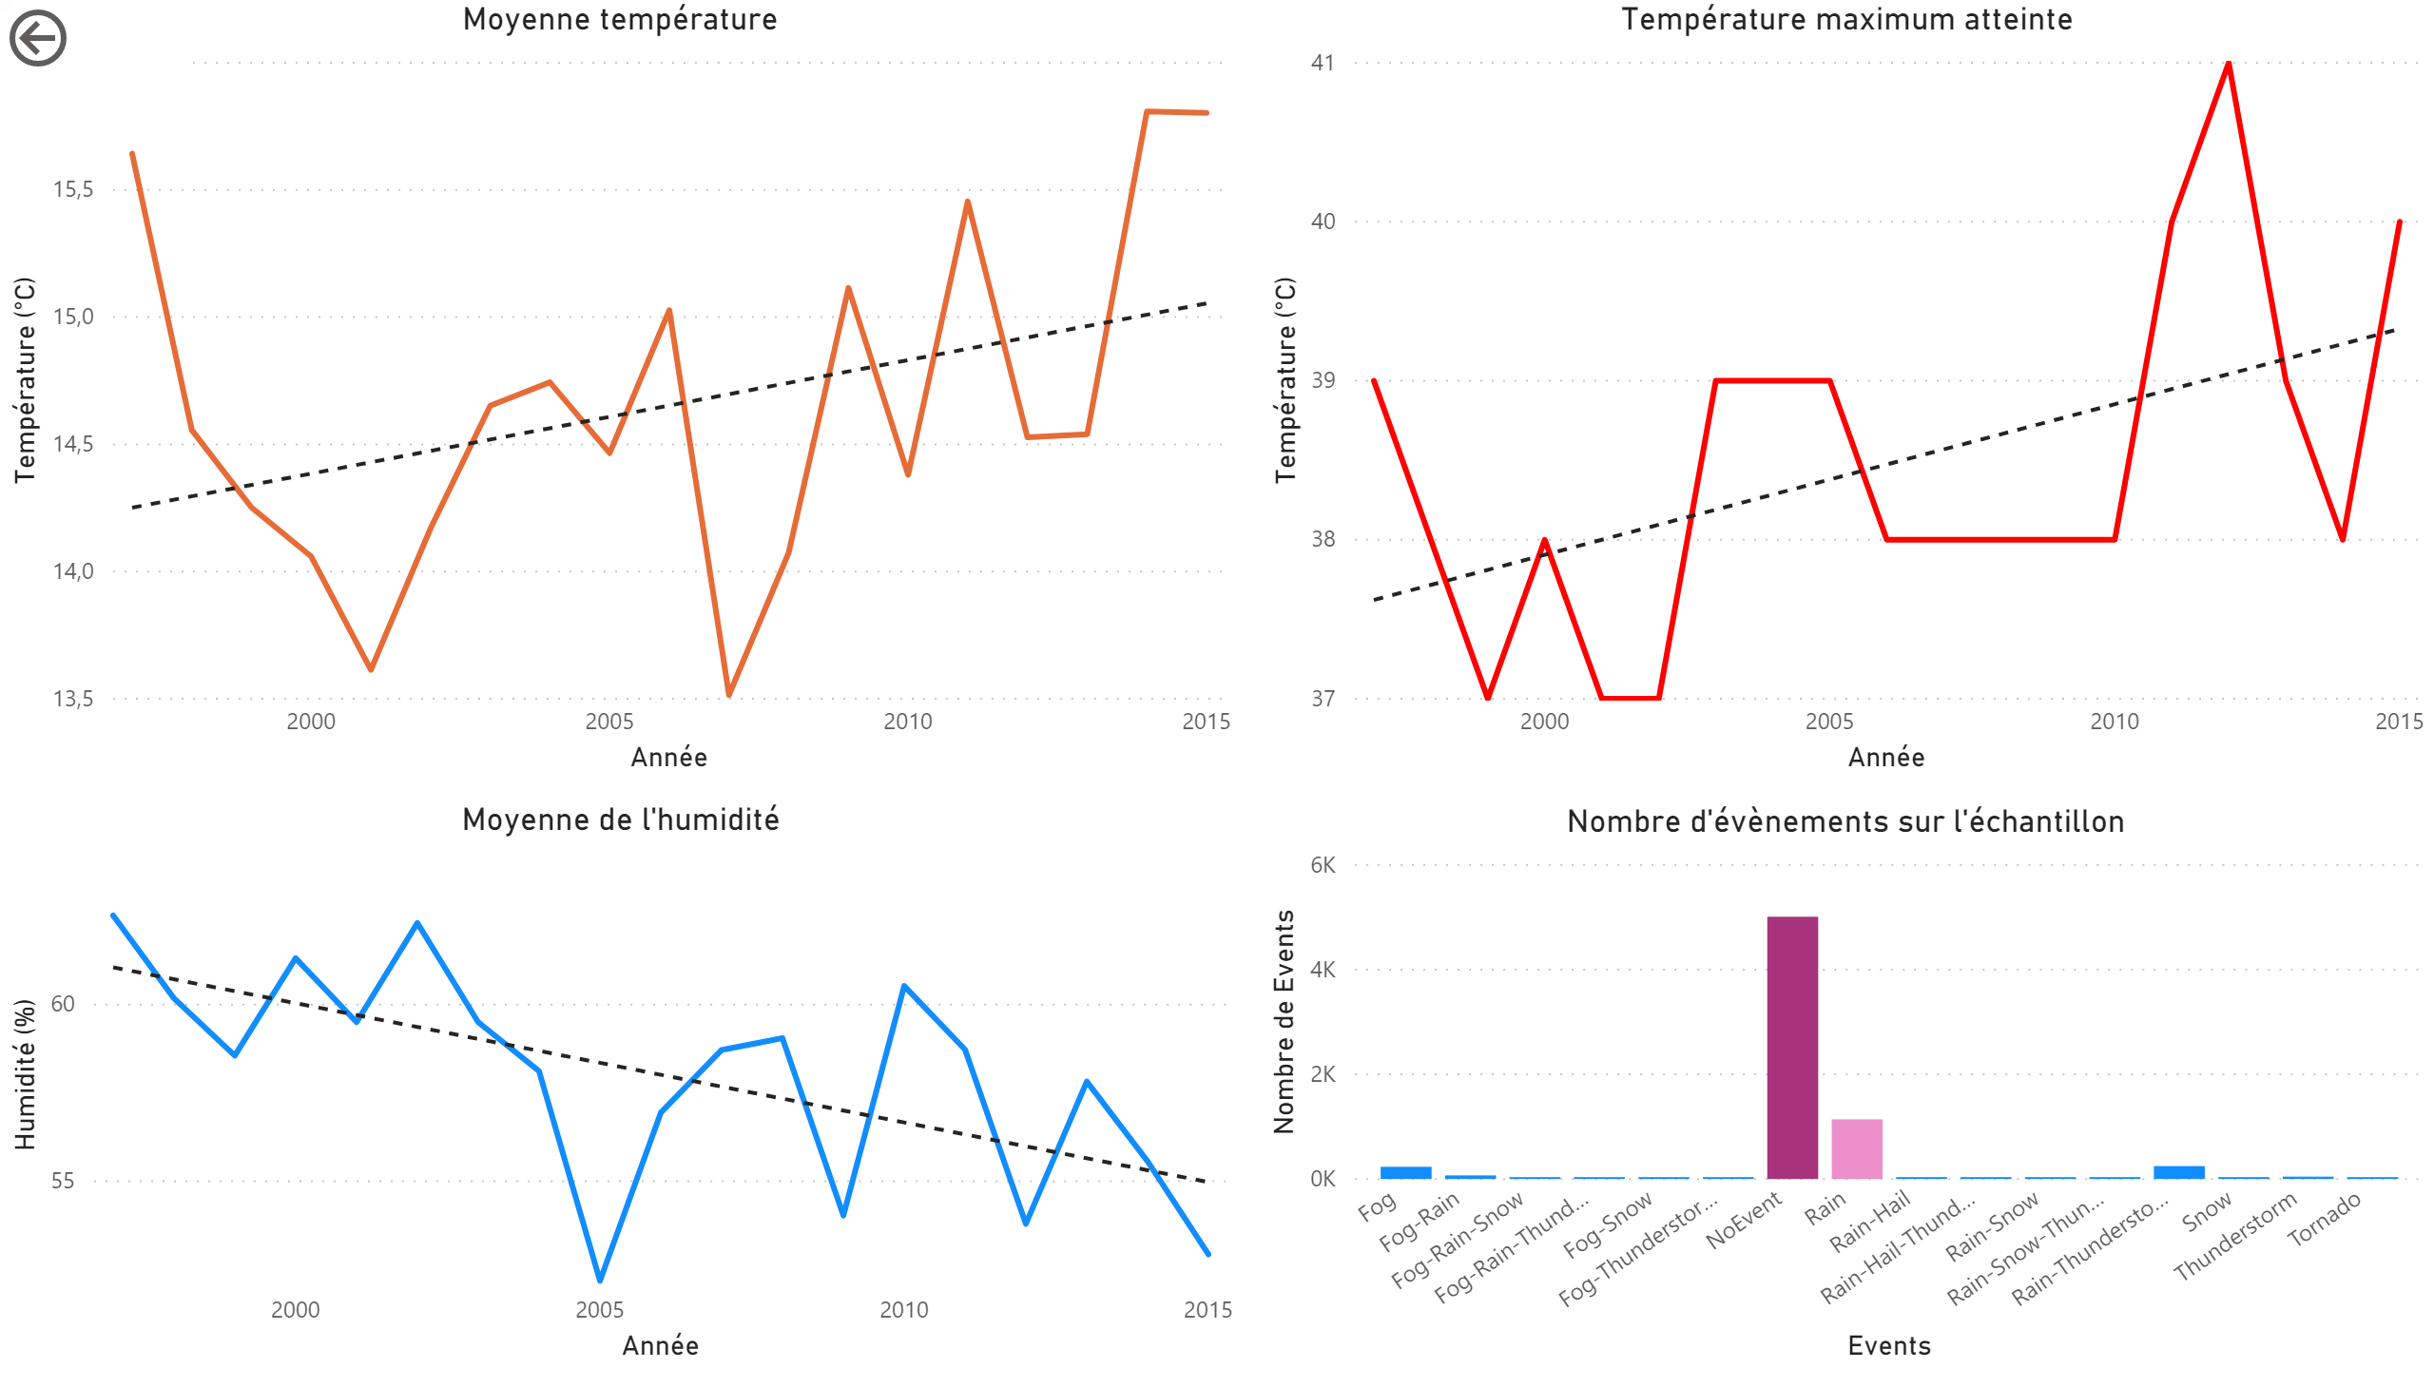
View in Power BI
Notes:
#Maxime

Slide 18
THANKS!
Notes:
#Maxime

